Slide 1
UNIVERSIDAD AUTÓNOMA DEL ESTADO DE MÉXICO
FACULTAD DE ARQUITECTURA Y DISEÑO
LICENCIATURA EN DISEÑO GRÁFICO
APROXIMACIONES PARA EL ANÁLISIS.
EJERCICIO BÁSICO DE APLICACIÓN
MATERIAL DIDÁCTICO PARA LA UNIDAD DE APRENDIZAJE:
PROYECTOS DE EVALUACIÓN PROFESIONAL 1
que presenta:
Dra. Diana Elisa González Calderón
OCTUBRE 2016

Slide 2
INTRODUCCIÓN
Es común dentro de la experiencia docente del taller de titulación, encontrar alumnas y alumnos desorientados al respecto de cómo establecer un camino a la investigación. Dependiendo la naturaleza del proyecto, es posible identificar una metodología propia para el fín. Sin embargo, el presente material didáctico, pretende llevar al alumno en un ejercicio de aplicación práctico al respecto del planteamiento de un camino para el análisis.

Slide 3
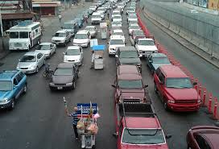
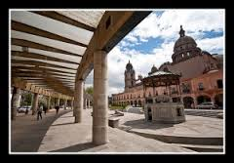
1. OBSERVACIÓN: identifica las características y problemáticas de la comunidad.

Slide 4
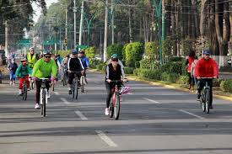
UBICA un fenómeno y plantea tu OBJETIVO:
La intención de esta investigación es la consideración del espacio urbano como territorio que promueva el desarrollo pleno del ser humano a través de las dinámicas que en él se generan.

Slide 5
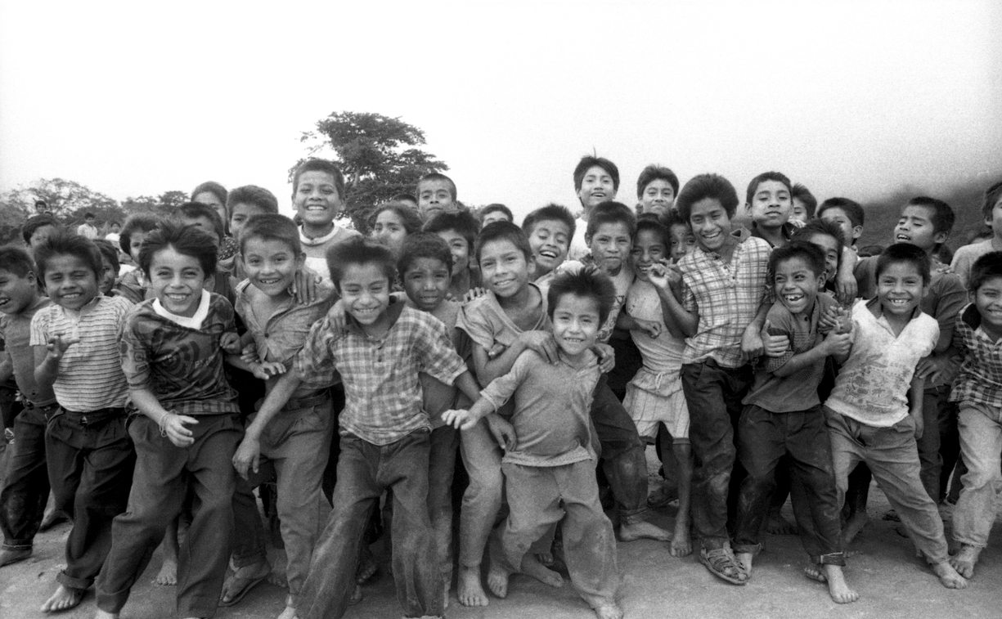
Pensarlo como sustentable, abierto, preventivo, adaptado, educativo y amigable son solo algunas consideraciones necesarias.

Slide 6
DEFINE UN ENFOQUE
Se propone la PERSPECTIVA DE DERECHOS DE INFANCIA como uno de los enfoques más importantes por ser una etapa de vida determinante al individuo y en los que se puede encontrar un abanico complejo de necesidades.

Slide 7
TEMA:
PENSAR EL ESPACIO URBANO CON ENFOQUE DE DERECHOS DE INFANCIA

Slide 8
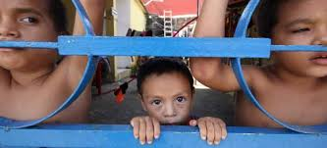
PROBLEMATICAS
Algunas de las problemáticas detectadas, aterrizan en la falta de espacios públicos que apoyen un desarrollo plena del niño, niña o adolescente

Slide 9
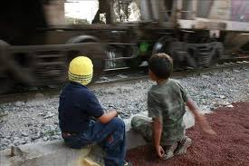
El espacio urbano, no está pensado de manera armónica en las necesidades de la infancia. Muchos de estos escenarios son serios riesgos a la seguridad y a la salud.

Slide 10
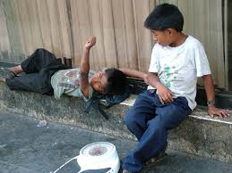
Es indispensable que en el diseño de las ciudades, se consideren las necesidades y requerimientos de quienes ahí habitan. El enfoque de infancia tiene distintas y variadas aristas que pueden ser de utilidad a estos fines.

Slide 11
SUSTENTO TEÓRICO
El análisis estará basado en los ejes rectores de la convención de los derechos del niño, en los cuales queda plasmada la consideración del desarrollo pleno del ser humano por el entorno donde habita.

Slide 12
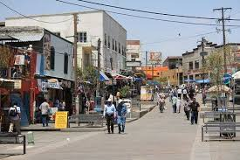
PLANTEA EL MARCO TEORICO Y DE REFERENCIA
EL ESPACIO URBANO
DERECHOS HUMANOS
CONVENCIÓN DE LOS DERECHOS DEL NIÑO

Slide 13
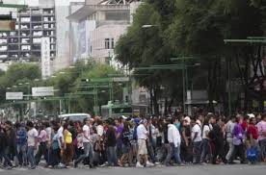
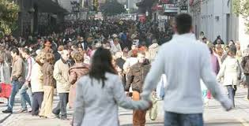

Slide 14
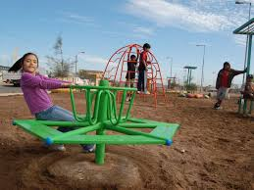
DESARROLLO DE LOS DIFERENTES TIPOS DE MARCOS:
DERECHOS DE INFANCIA
La Convención de los Derechos del niño fue adoptada en 1989 por la Asamblea General de Naciones Unidas. Establece que todas las niñas, niños y adolescentes tienen derechos y estos deben ser respetados, lo cual es un compromiso para los países firmantes. México la ratifica en 1990.

Slide 15
LOS DERECHOS DE LA INFANCIA SE BASAN EN CUATRO PRINCIPIOS FUNDAMENTALES:
La no discriminación
El interés superior del niño
El derecho a la vida, la supervivencia y el desarrollo
La participación

Slide 16
“Al firmar la CDN, los países asumieron el compromiso de cumplir cabalmente con sus disposiciones, adecuar sus leyes a estos principios, colocar a la infancia en el centro de sus agendas a través del desarrollo de políticas públicas y a destinar el mayor número de recursos posibles para la niñez y la adolescencia”.
www.unicef.org

Slide 17
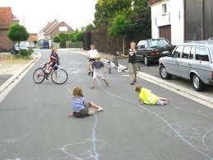
BUSCA FUENTES DE CALIDAD
“El acceso al espacio público de las ciudades, la calle, el barrio, los espacios de juego, permite a la infancia experimentar la naturaleza de las relaciones efímeras pero significativas, el sentido de la comunidad y la colectividad”.
http://www.archdaily.mx/mx/02-262013/jornada-internacional-infancia-y-espacio-publico-un-dialogo-entre-arte-educacion-y-espacio-urbano

Slide 18
DESARROLLO DEL TEMA

Slide 19
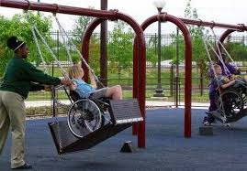
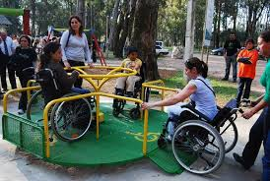
LA NO DISCRIMINACIÓN

Slide 20
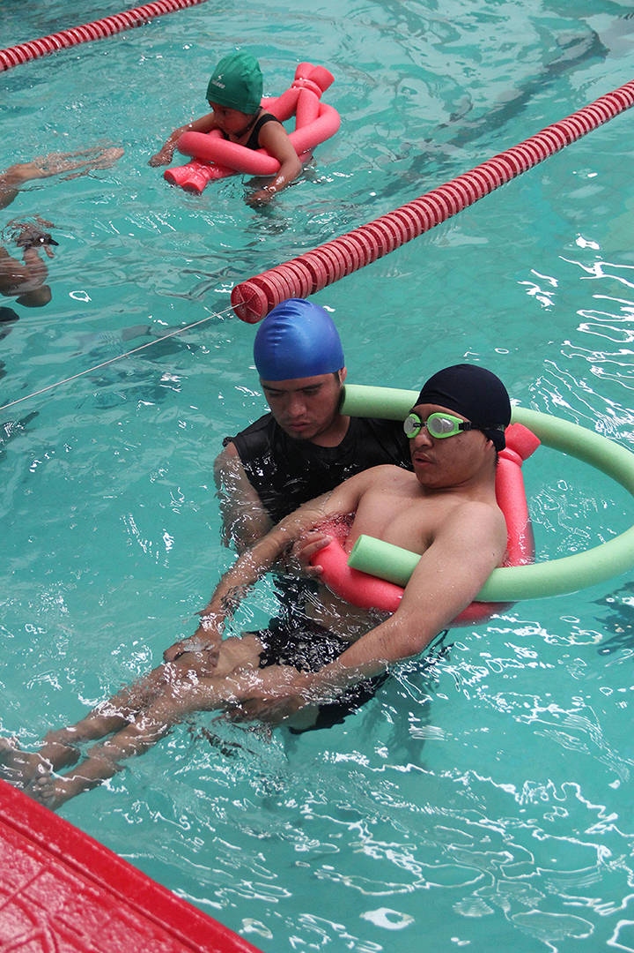
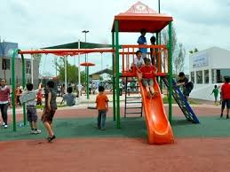
EL INTERÉS SUPERIOR DEL NIÑO

Slide 21
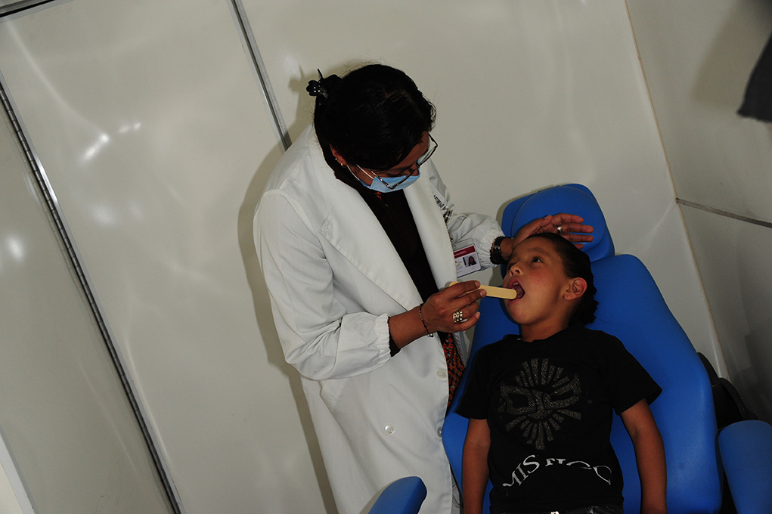
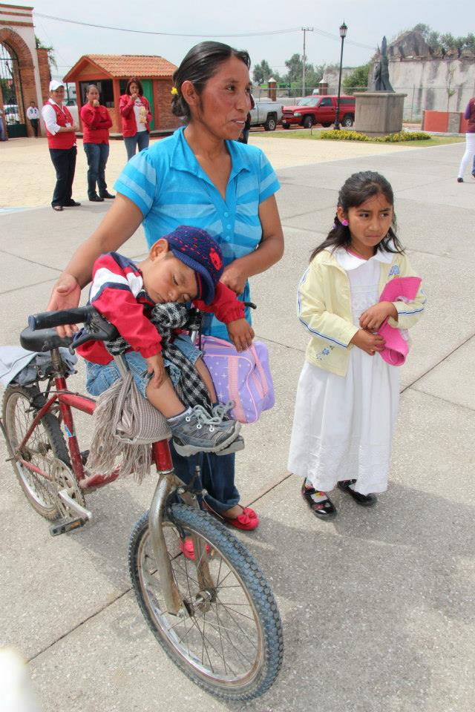
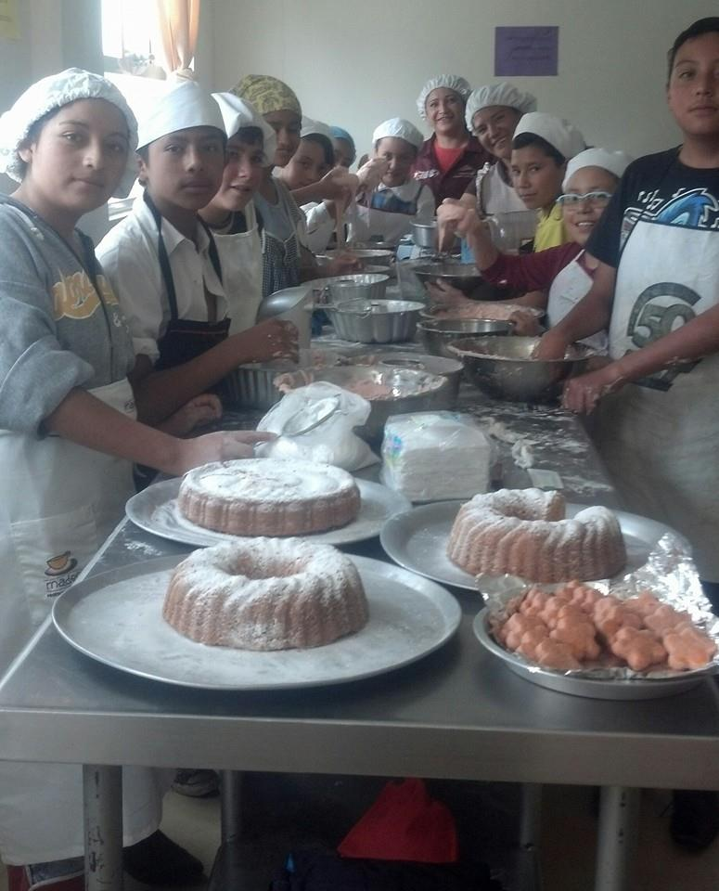

Slide 22
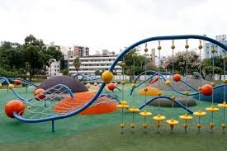
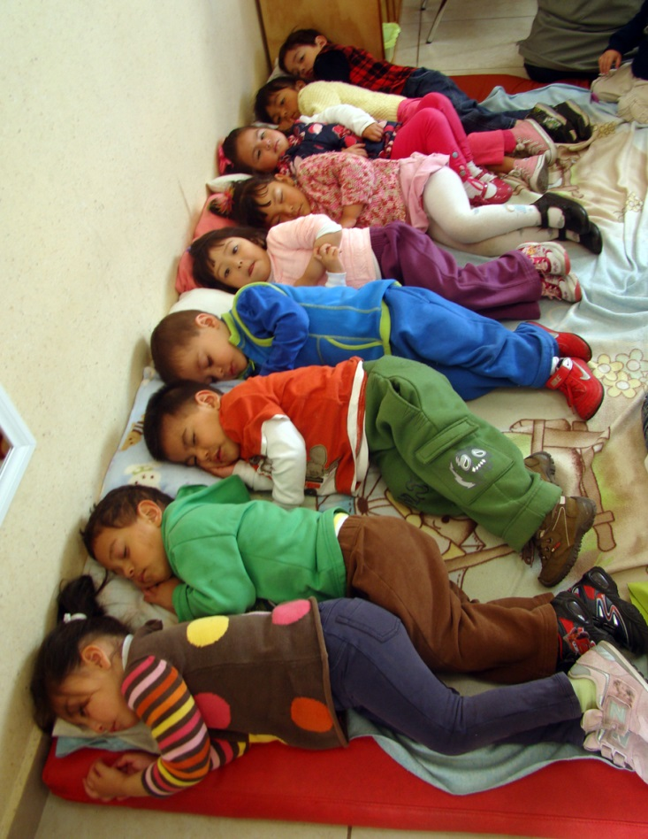

Slide 23
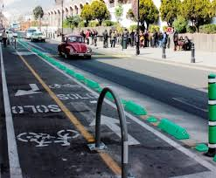
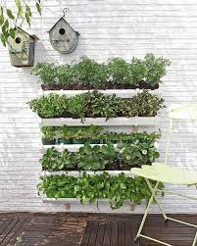
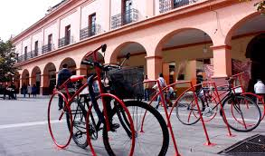
EL DERECHO A LA VIDA,
LA SUPERVIVENCIA
Y EL DESARROLLO

Slide 24
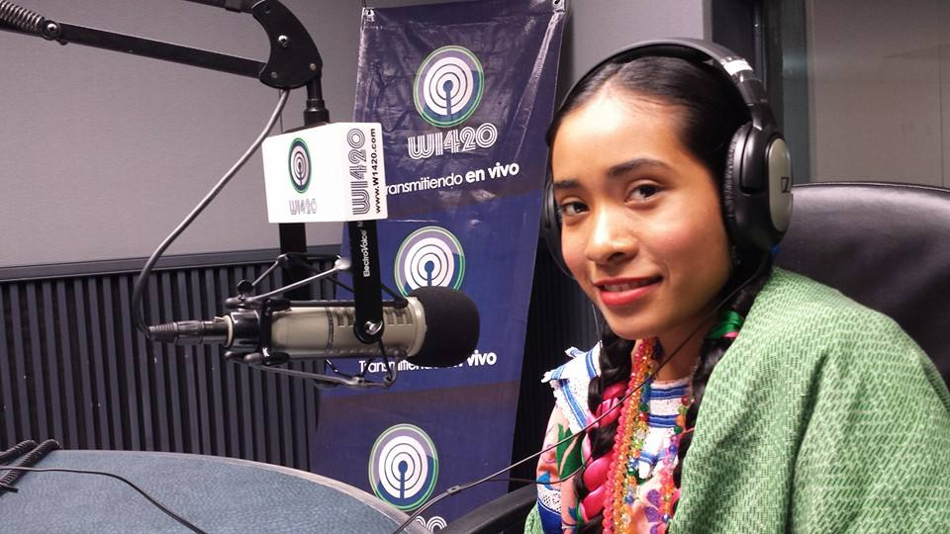
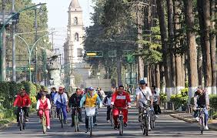
LA PARTICIPACIÓN

Slide 25
Propuestas de desarrollo desde la óptica planteada.
Que se considere la pluralidad de voces en las propuestas de conformación de ciudad.

Slide 26

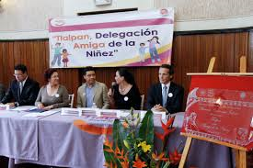
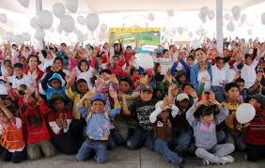

Slide 27
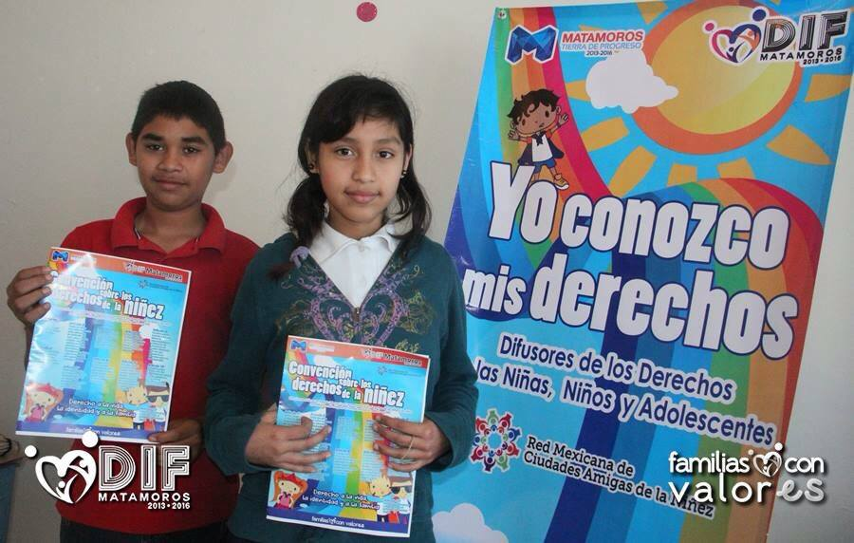
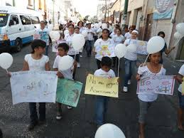
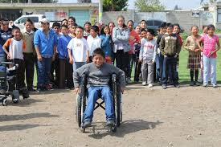
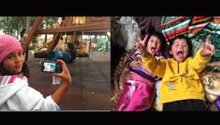

Slide 28
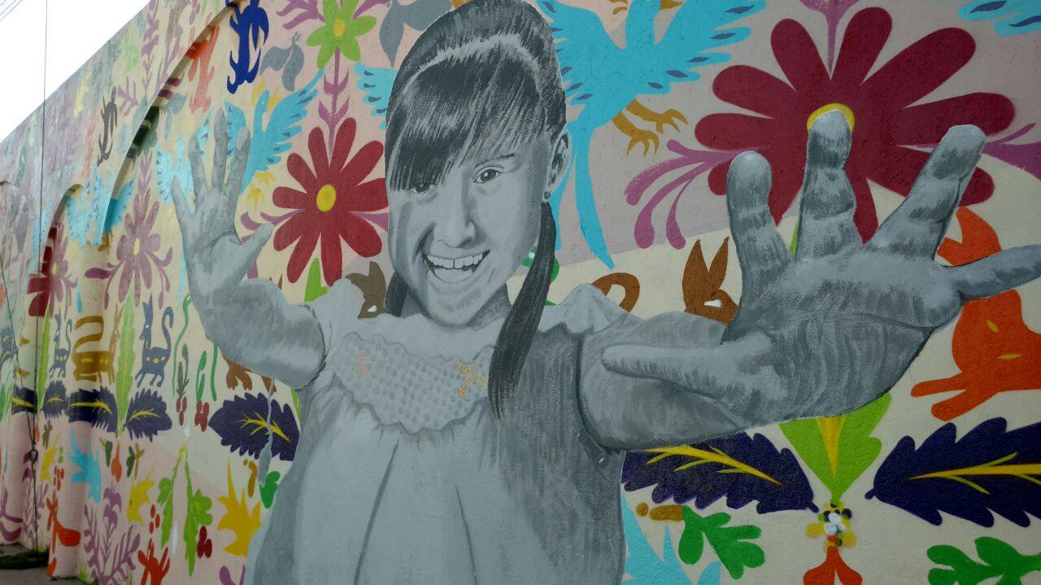

Slide 29
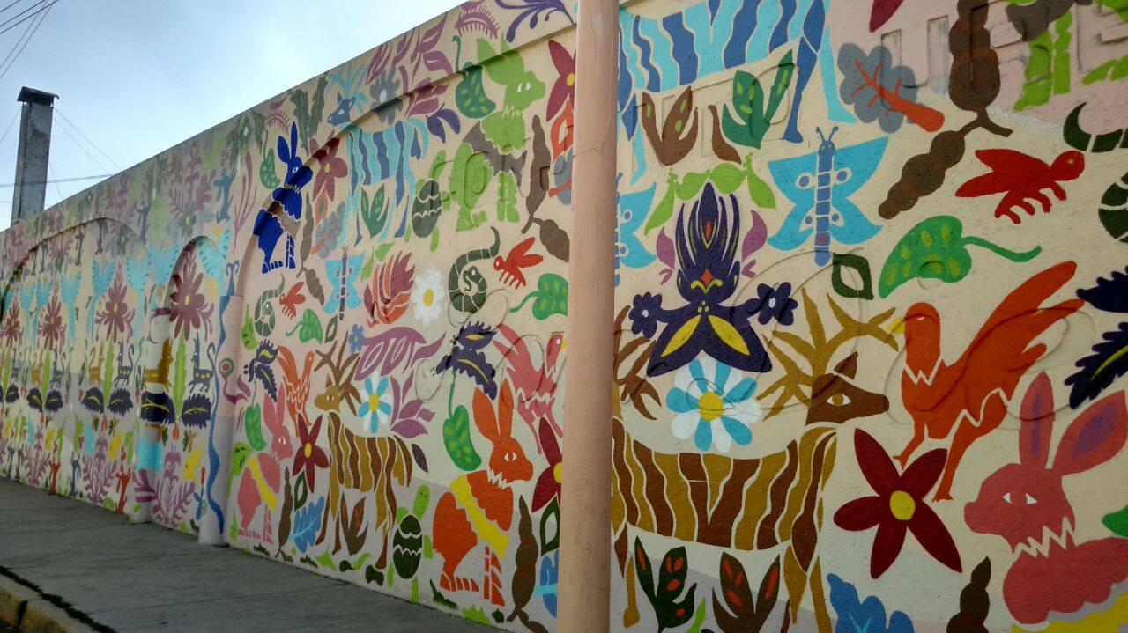

Slide 30
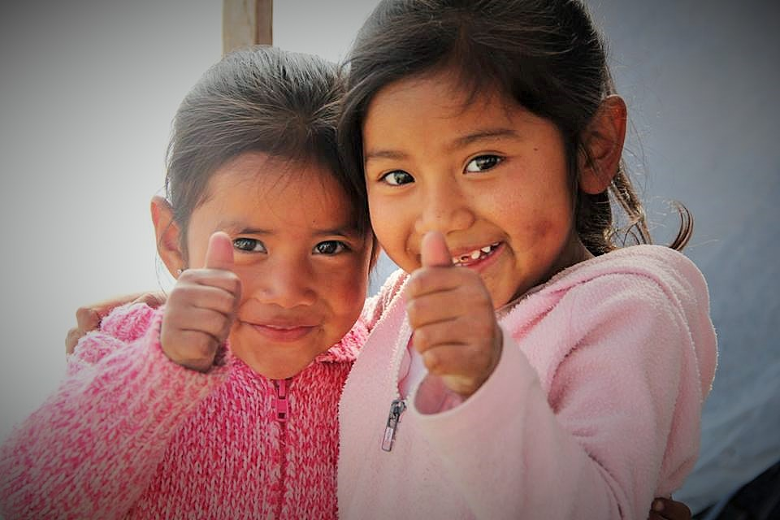
CONCLUSIONES
Es importante reportar los objetivos logrados, así como los grandes hallazgos que aportan al tema.

Slide 31
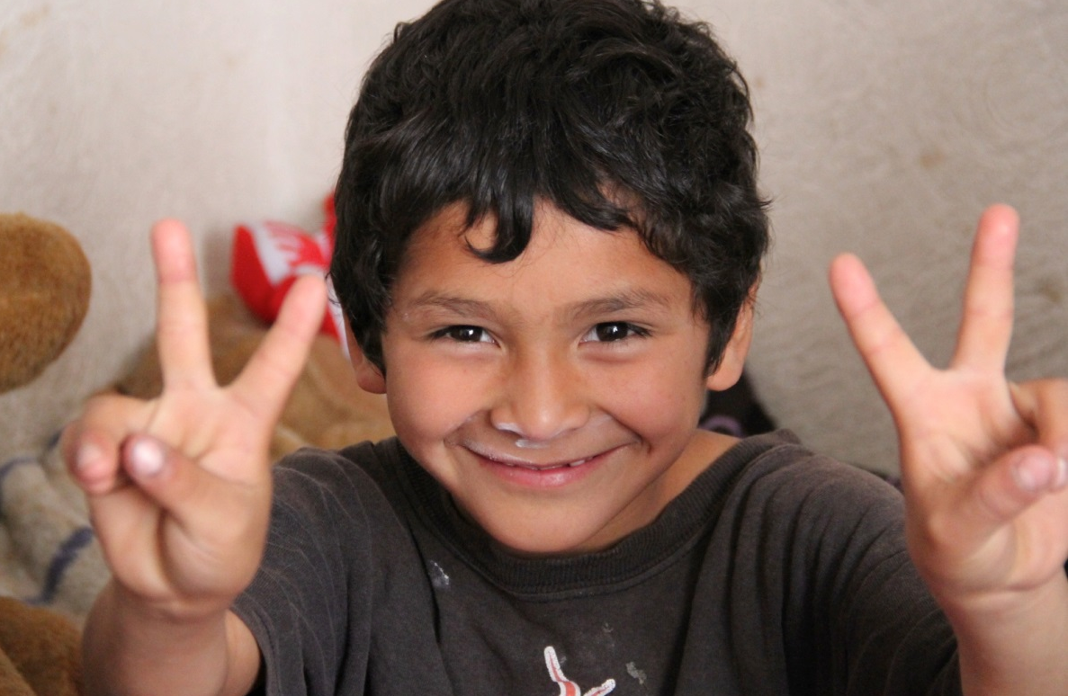
Es necesario plantearlos de manera general a lo particular. Se puede aportar desde la amplitud del tema, hasta la experiencia de investigación en sus limitantes.

Slide 32
BIBLIOGRAFÍA
González D, y J. Martinez (2015) Pensar el espacio urbano con enfoque de derechos de infancia en Coloquio internacional de Diseño 2015. UAEMex.
http://www.definicionabc.com/social/urbano.php
http://www.archdaily.mx/mx/02-262013/jornada-internacional-infancia-y-espacio-publico-un-dialogo-entre-arte-educacion-y-espacio-urbano

